Slide 1
Dù ai đi ngược về xuôi
Nhờ ngày giỗ tổ mùng Mười tháng Ba
Câu ca dao gợi cho em nhớ đến lễ hội nào ở nước ta?
Chia sẻ điều em biết về lễ hội này.

Slide 2
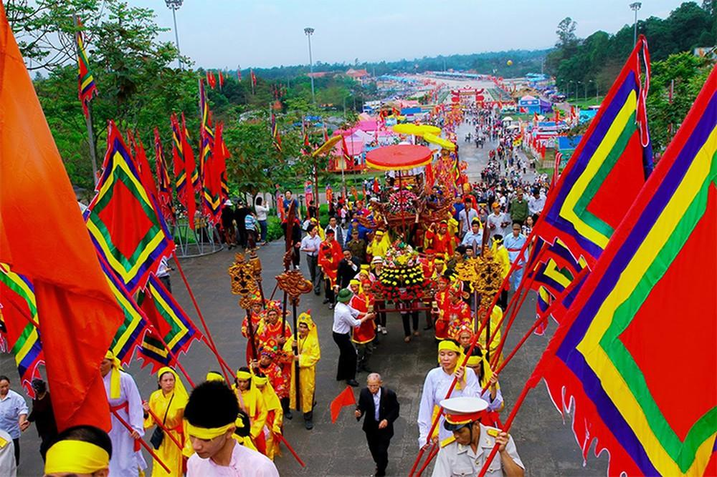
Câu ca dao gợi nhớ đến Lễ hội Đền Hùng ở tỉnh Phú Thọ.
Lễ hội diễn ra từ ngày 1 đến hết ngày 10 tháng 3 âm lịch, việc tế lễ được tổ chức rất trọng thể vào ngày chính hội (10/3).
Lễ hội mang tính chất quốc gia, nhằm suy tôn và tưởng nhớ công lao dựng nước của các vua Hùng.

Slide 3
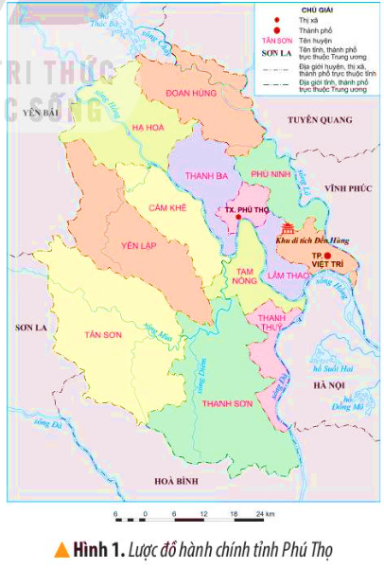

Slide 4
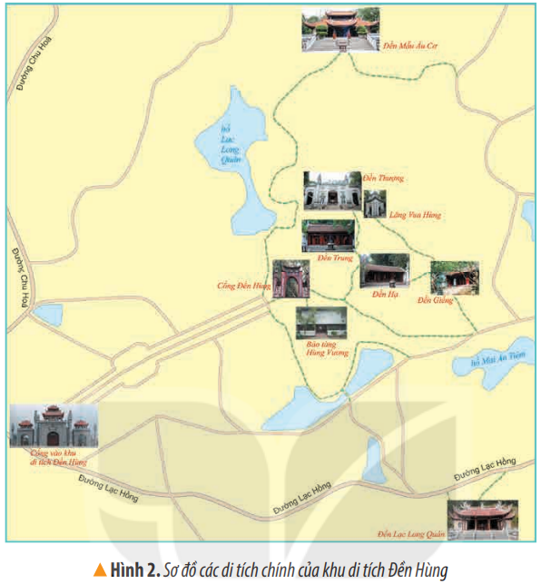

Slide 6
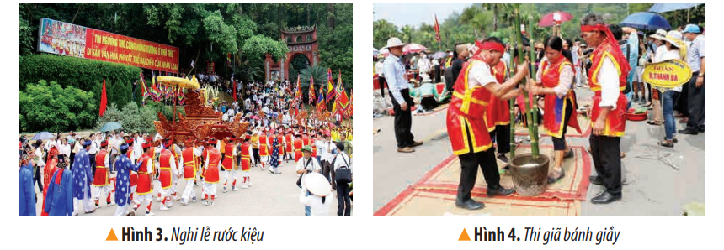

Slide 7
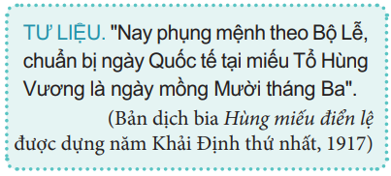

Slide 8
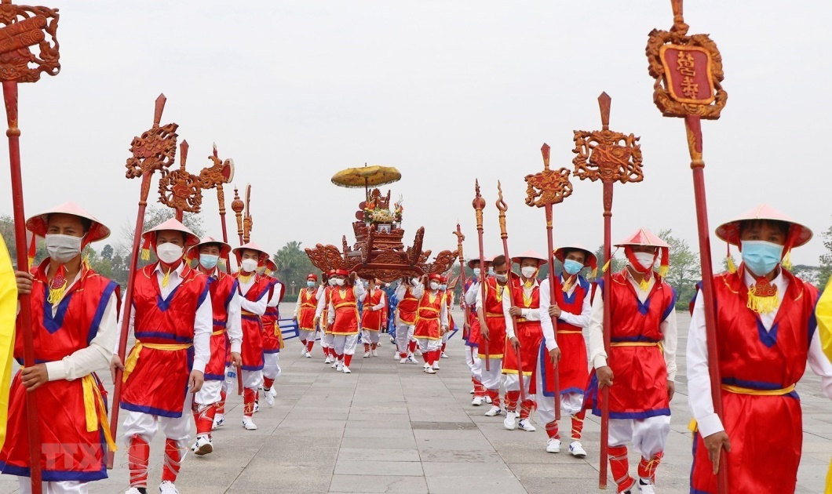
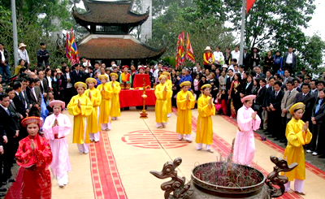

Slide 9
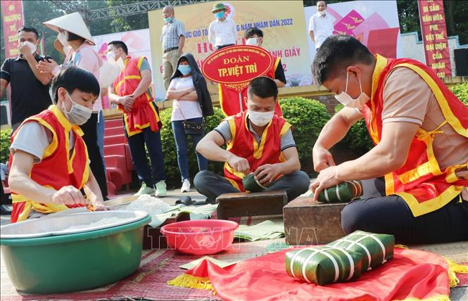
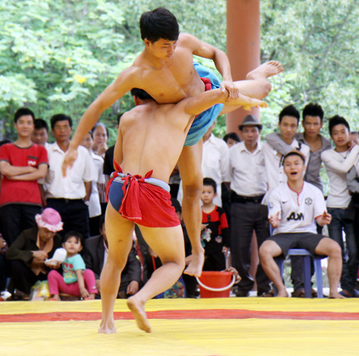
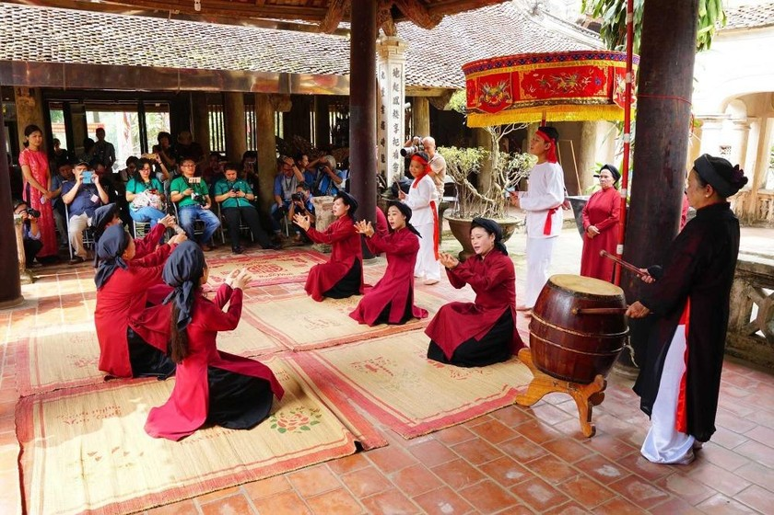

Slide 10
Lễ giỗ Tổ Hùng Vương là ngày lễ lớn của dân tộc (vào ngày này, người lao động, HS, sinh viên, cán bộ, công chức,... cả nước được nghỉ).
Từ thời phong kiến, lễ giỗ Tổ Hùng Vương đã được các triều đình tổ chức để ghi nhớ công lao dựng nước của các Vua Hùng. Ngày nay, lễ giỗ Tổ vẫn được duy trì theo nghi lễ truyền thống.

Slide 11
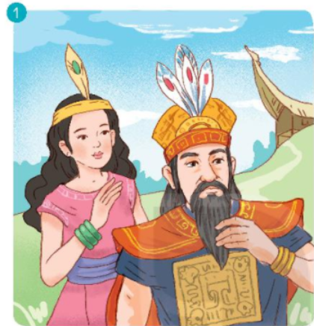
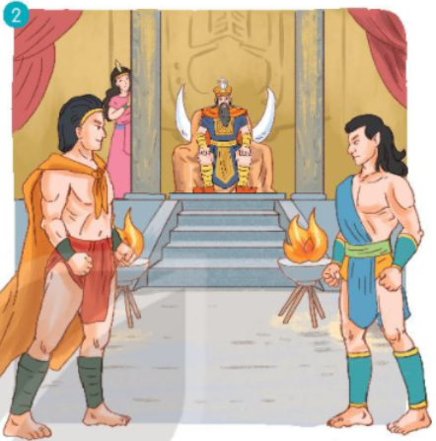
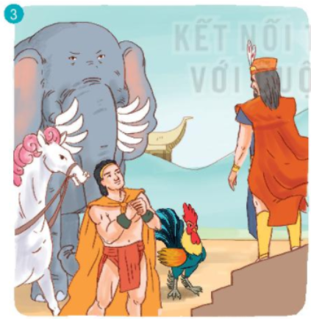
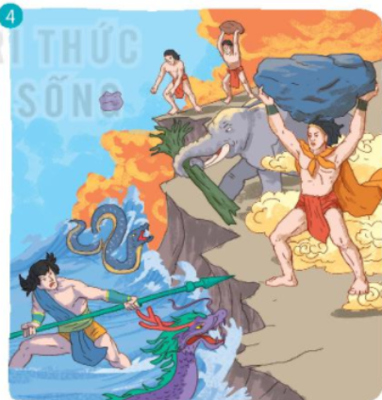
Kể lại truyền thuyết Sơn Tinh, Thủy Tinh bằng tranh

